Slide 1
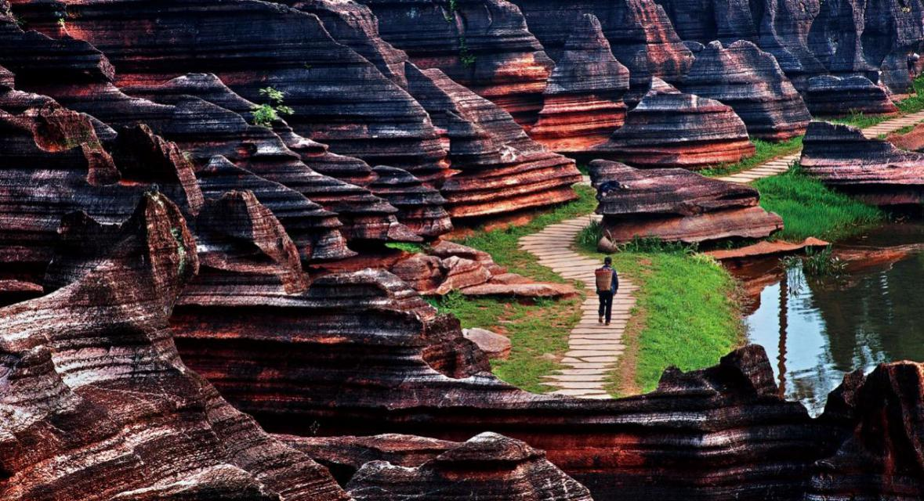
湘西地质公园
XIANGXI GEOPARK
湘西地质公园 — 申报、评估与活动
——湘西地质公园志愿者科普培训
张晶
中国地质科学院岩溶地质研究所
2019-03-30

Slide 2
提纲
1
什么是世界地质公园？
2
申报世界地质公园有什么好处？
3
湘西地质公园有什么？
4
地质公园志愿者活动如何开展？

Slide 3
1
什么是世界地质公园？

Slide 4
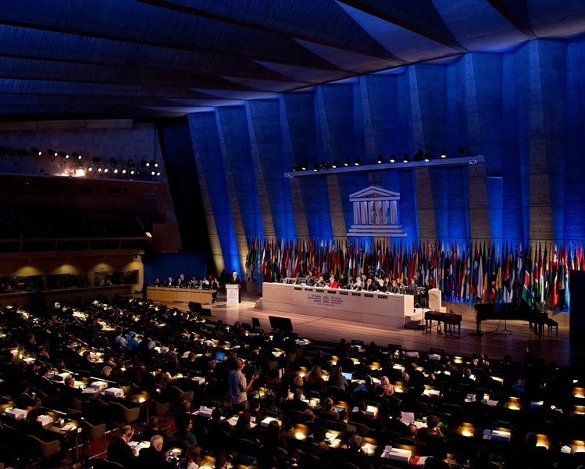
一、世界地质公园简介
【定义】
世界地质公园是一个具有世界性的地质遗迹、并按照“保护、教育和可持续发展”相结合的理念进行管理的统一地理区域。

Slide 5
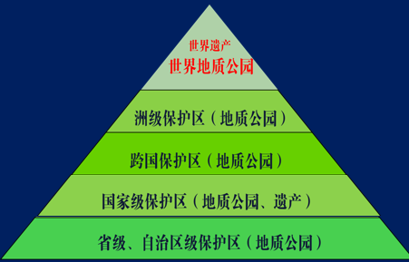
世界地质公园LOGO
2015年，从世界地质公园网络协会，转变为联合国教科文组织世界地质公园。

Slide 6
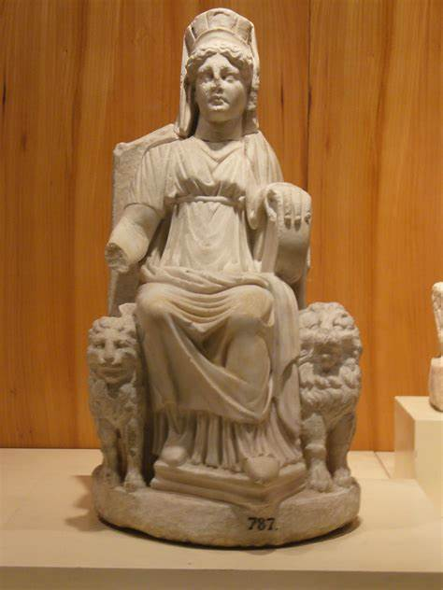
地质公园（GEOPARK）是什么呢？
GEO为“地球和大地”，来源于希腊神话传说：地球之母—盖亚（Gaia）；PARK为“公园”。所以地质公园实质上是指“地球公园” 。
地质公园是以其地质科学意义，珍奇秀丽和独特的地质景观为主，融合自然景观与人文景观的自然公园，也是一个学习“地质多样性”、“生物多样性”和“文化多样性”联系的地方。
盖亚 ——古希腊神话中的大地之神

Slide 7
世界地质公园理念
人类是灵魂
民众有效参与，以人的历史、文化、生产、生活丰富地质公园内容；
政府、企业、组织、资金、技术、人员有效管理，建立良好的人-地关系的典范区域。
生物生态是纽带
生物多样性价值和生态服务功能价值源于地球
价值通过产品交换来体现
缓解保护和发展的矛盾（推广特色产品）
地质是基础
所有故事的源头
岩石
矿物
化石
土壤
地貌
“一方水土养一方人”

Slide 8
二、世界地质公园的三大宗旨
1
2
3
保护地质遗迹，保护自然环境
普及地球科学知识，促进公众科学素质提升
开展旅游活动，促进经济发展

Slide 9
三、如何才能成为世界地质公园
1、申请获批的一个前提条件是建立有效的管理体系和实施方案。地质公园管理机构应具备有效的管理基础设施、足够数量合格的工作人员和可持续的财政支持。只有在当地社区、政府郑重承诺并实施既可满足当地民众社会和经济发展需求又可同时保护当地景观的管理计划的情况下，方可申请建立地质公园。
2、作为地质公园，其身份必须显见易识，这可以通过加强形象展示和宣传策略来实现，例如在园区内的地质遗迹、各类出版物和活动中使用统一的地质公园徽标。
3、必须在当地普通民众中，进行广泛的民意征询，促使当地民众认同计划中的地质公园项目，使地质公园申报内容深入人心。
4、应将重要地质遗产保护纳入区域社会经济可持续发展和文化进步战略目标中，同时达到环境保护目的。

Slide 10
三、如何才能世界地质公园？
5、地质公园必须尊重本地区本国家关于地质遗产保护的法律。为体现地质遗产管理的公正性，地质公园管理机构不能直接参与地质公园的地质对象的销售(无论这些地质对象采集何处)，并应积极全面地制止不利于可持续发展的地质物料交易行为，例如出售地质遗产、矿物和化石。
6、科普教育，地质公园必须建立博物馆、“发现中心”、解说中心和其他创新性教育手段，以推广地质遗产保护理念，宣传保护地质遗产的必要性。博物馆和中心也应该针对参观者和当地民众开展不同的教育项目。
7、通过共同合作计划（如通讯、出版物、信息交换、结成姊妹公园、参加会议、合作项目）积极促进世界地质网络的运行。

Slide 11
四、世界遗产、自然保护区和世界地质公园区别
最高级别保护
区域保护
一定的保护措施
遗迹点保护
缓冲区
城镇点
核心区
地质遗迹点
保护范围
世界遗产与自然保护区
世界地质公园

Slide 12
五、世界地质公园的申报流程
一个完整的工作年
2018年4-5月，首先提交申请意向书，然后在10月1日至11月0日提交申报材料。
2018年12月1号前，UNESCO 秘书处核实核实申报材料是否完整。然后，专业人员评估申请者是否具有世界性地质遗迹特征。
2019年5月1日至8月31日，UNESCO派遣两位专家实地考察评估，提交评估报告。
2019年9月评估报告提交给UNESCO世界地质公园执行局审阅，并投票表决。

Slide 13
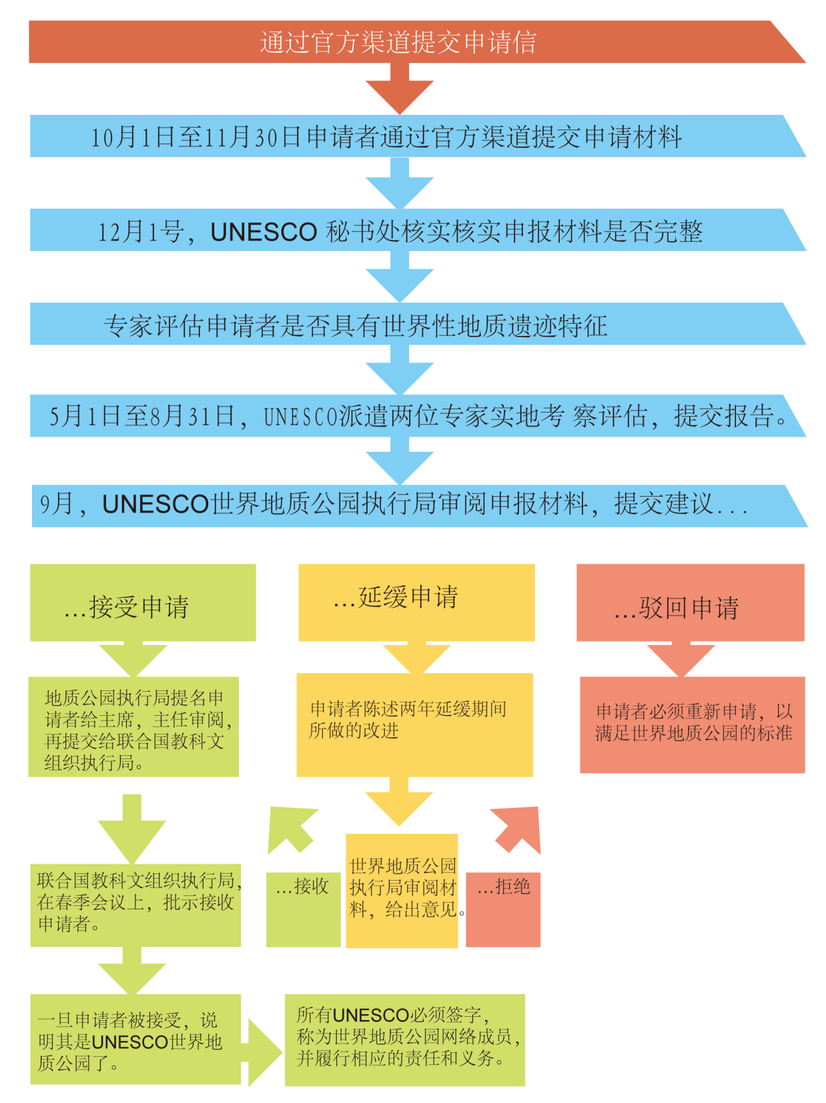
一个完整的工作年

Slide 14
第一年，提交申请
第一年，首先提交申请信，然后在当年10月1日至11月30日提交申报材料。

Slide 15
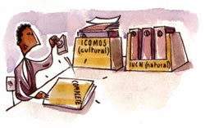
UNESCO 秘书处
第一年12月1号前，UNESCO 秘书处核实核实申报材料是否完整。
然后，专业人员评估申请者是否具有世界性地质遗迹特征。

Slide 16
专家现场评估考察
第二年，5月1日至8月31日，UNESCO派遣两位专家实地考察评估，提交评估报告。

Slide 17
世界地质公园执行局
第二年9月，评估报告提交给UNESCO世界地质公园执行局审阅。

Slide 18
世界地质公园执行局投票
三种结果：接收；暂缓接收，补充材料；不接收申请。

Slide 19
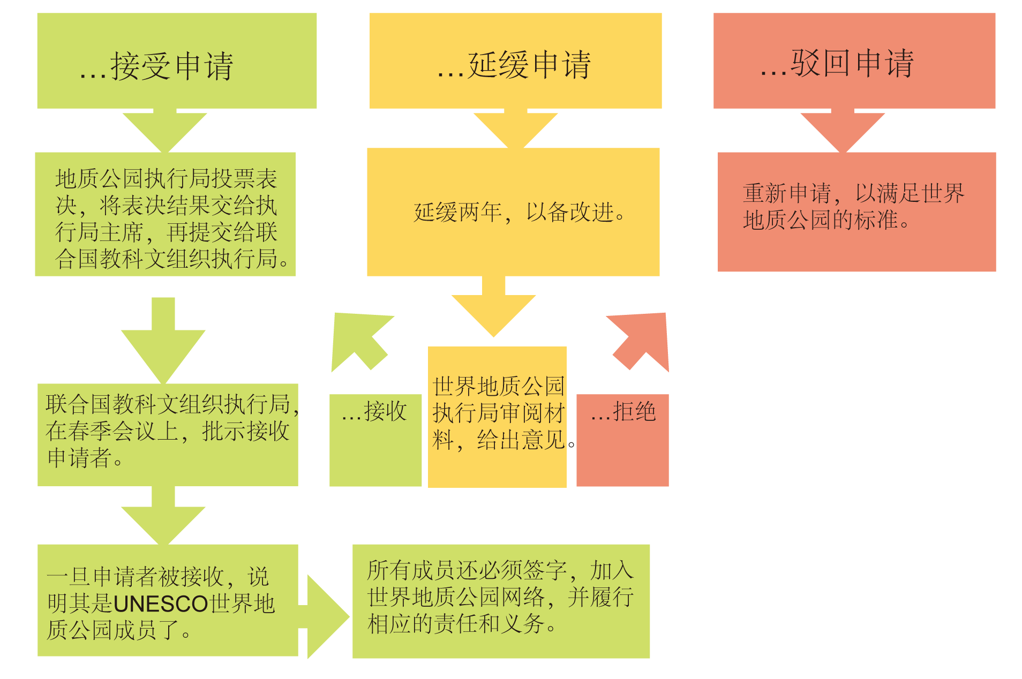
UNESCO世界地质公园申报程序

Slide 20
1、世界地质公园初评估
一个具有世界性的地质遗迹、并按照“保护、教育和可持续发展”整体理念进行管理的统一地理区域。分五大部分进行评估：
I.地质景观
II.管理
III.教育
IV.旅游
V.可持续发展

Slide 21
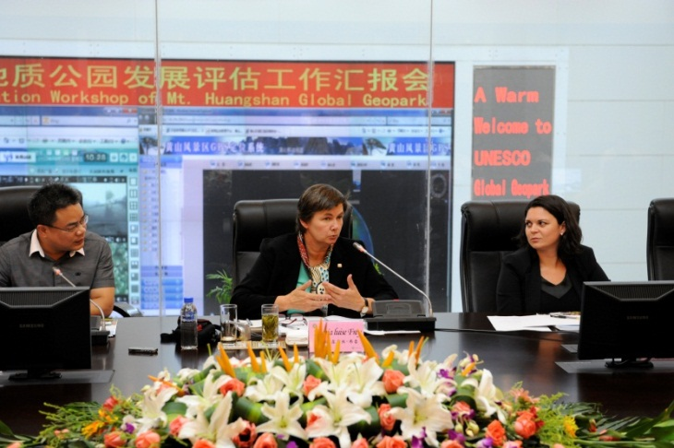
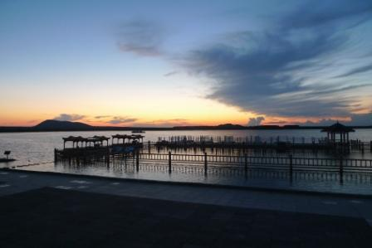
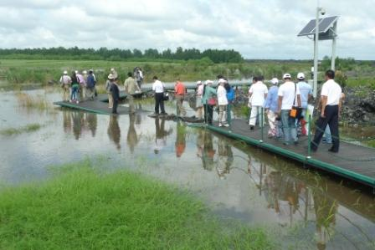
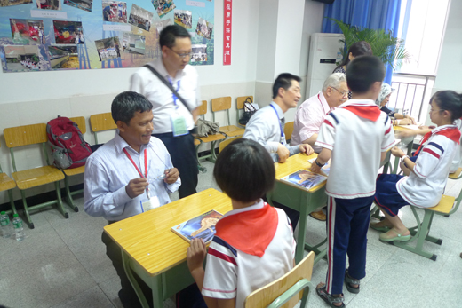
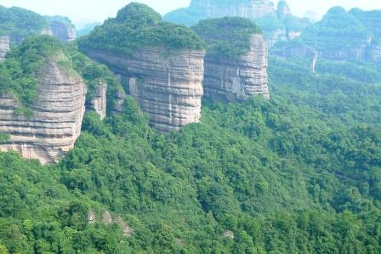
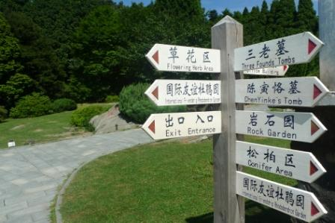
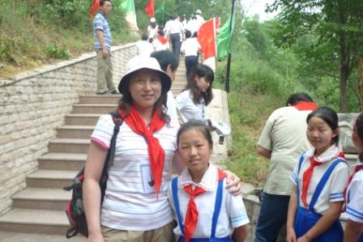
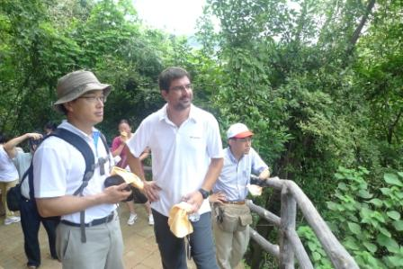
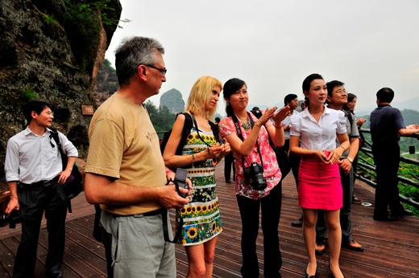
丹霞山世界地质公园实地评估考察

Slide 22
如何迎检？
评估A表（5大块,49个大项,220个子项目）
地质与景观（1.1 属地、1.2 地质遗迹保护、1.3自然与文化遗迹）
管理机构
信息与环境教育
地质旅游
可持续区域经济发展
专家的评估报告（8部分，第5部分含9子项）
地质公园概况
提交文件清单
地质公园地图
地质公园建设概况
地质公园鉴定
评估讨论
评估结果建议
评估行程清单
地质公园范围（显示度，科普和科研成果）
其它遗产
管理
保护地重叠
科普教育活动
地质旅游
可持续发展
地质公园网络活动
是否有地质物品买卖

Slide 23
评估表A ：是否达到世界地质公园要求，6970分
世界地质公园评估大纲（A表）
 | 项目 | 权重(%) | 分值 | 专家打分
I | 地质与景观
 | 1.1 属地 | 5 | 1000
 | 1.2 地质遗迹保护 | 20 | 1000
 | 1.3自然与文化遗迹 | 10 | 1000
II. | 管理机构 | 25 | 1000
III | 信息与环境教育 | 15 | 1000
IV | 地质旅游 | 15 | 1000
V | 可持续区域经济发展 | 10 | 1000
 | 总分 | 100 | 7000
970
6970

Slide 24
四个核心内容
世界性地质遗迹
“保护、教育和发展”相统一的管理
法律法规（中央到地方的法规、以至地质公园的各种规定）
机构、人才队伍和资金保障（收支）、规划
科普教育活动、社区和原住民的参与活动
地质旅游
基础设施：界桩、博物馆、游客中心、标识系统、科普解释牌；
作品和产品：科研、科普、游览线路和旅游产品
地质公园网络（群）活动

Slide 25
2、世界地质公园再评估
是否按照四年前UNESCO世界地质公园专家的意见进行了提高和改进
社区参与
科普教育
区域管理规划（含管理机构）
经济和增值
是否履行了四年前申报文本中的承诺
管理委员会和人员组成
地质遗迹数据库和基础设施（多条游览考察线路）
旅游收入和解决的就业人口

Slide 26
评估表B ：过去4年的进展，1000分
项 目 | 允许分值 | 自评分合计 | 专家评分合计
I. 对地质公园网络工作的贡献 | 200
II. 管理机构和经营状况 | 160
III. 地质公园保护战略 | 140
IV. 战略合作伙伴 | 100
V. 地质公园的宣传和促销 | 220
VI. 可持续经济发展 | 180
再评估部分总分 | 1000

Slide 27
专家评估报告大纲
概况
评估者和评估日程安排
公园标识和基础设施
地质和文化遗迹特征和保护措施
地质旅游和科普教育
管理和可持续发展
与世界地质公园理念的一致
讨论和推荐意见

Slide 28
推荐意见分三类
绿牌：建议无保留列入世界地质公园名单
黄牌：建议限期两年整改，再评估1次
红牌：建议踢出世界地质公园网络名单

Slide 29
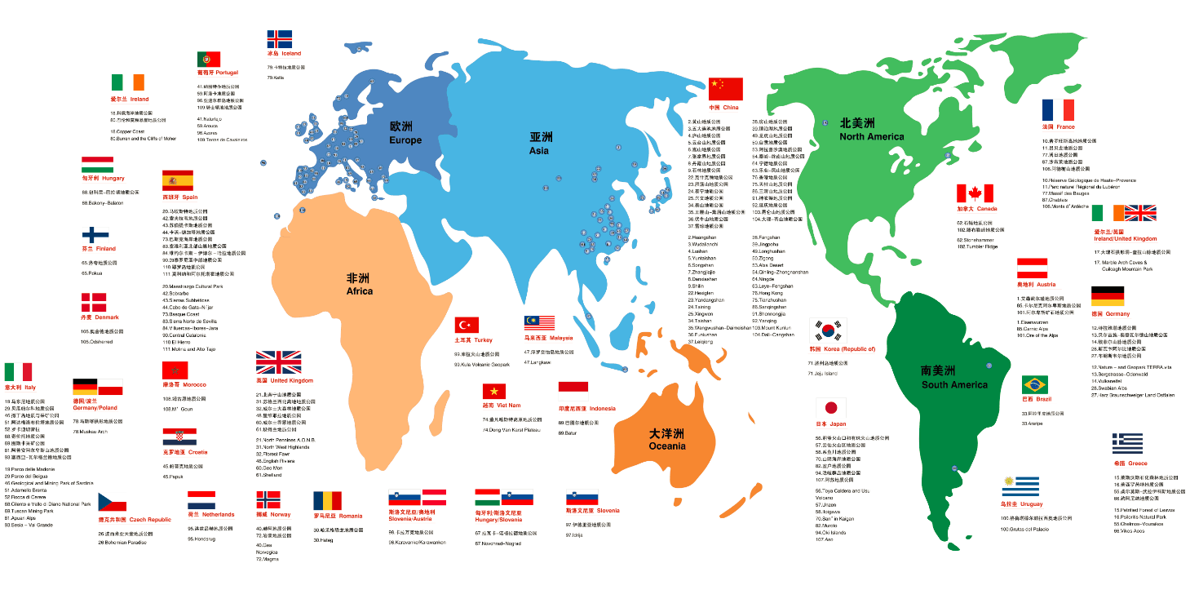
六、世界地质公园网络成员
截止2018年，世界地质公园网络，共有140个成员，分布在38个国家
—— 欧洲 73、亚太 58、拉丁美洲4、北美洲3、非洲 2

Slide 30
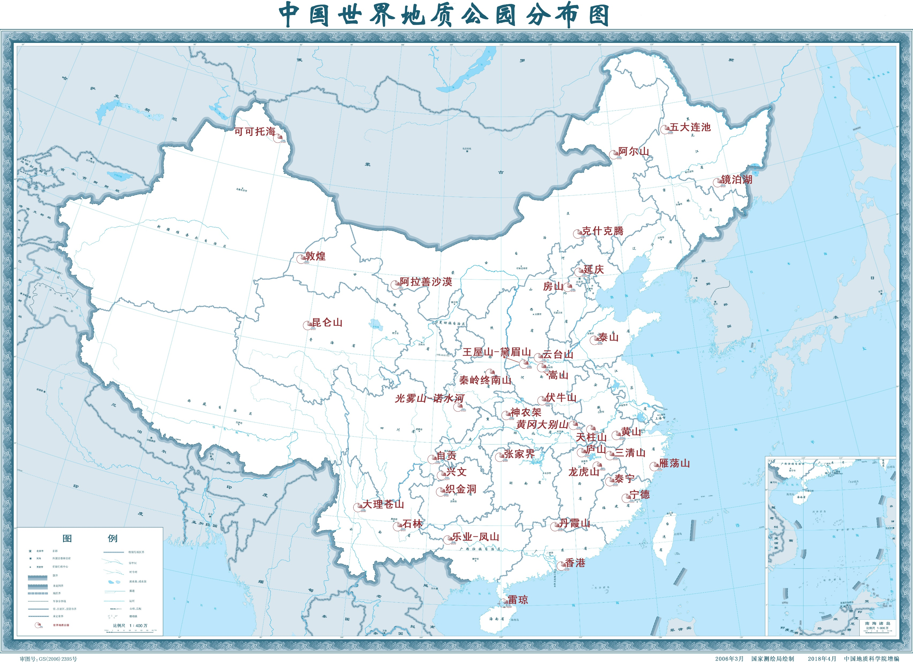
截止2018年，中国入选的的世界地质公园数量达到37处！

Slide 31
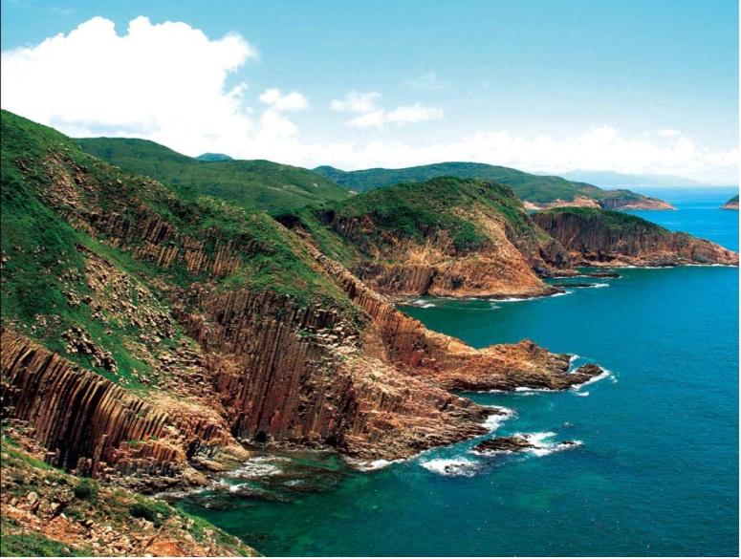
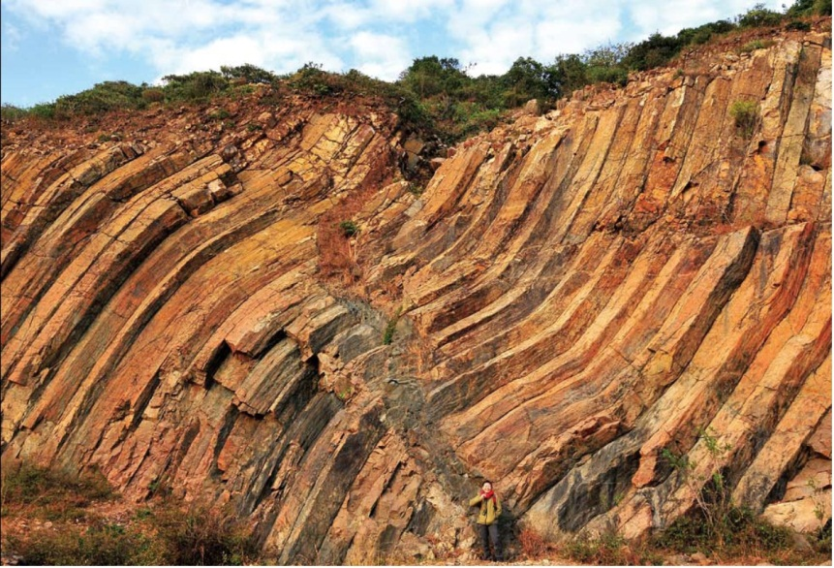
1、地质多样性 Geodiversity
香港世界地质公园 Hongkong Geopark

Slide 32
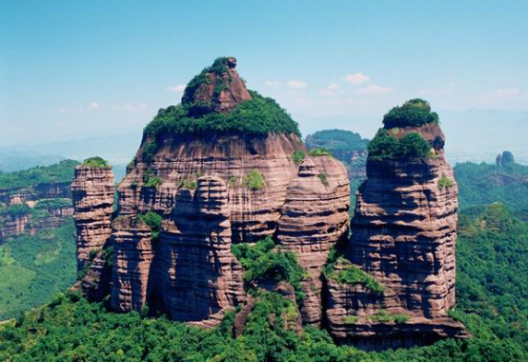
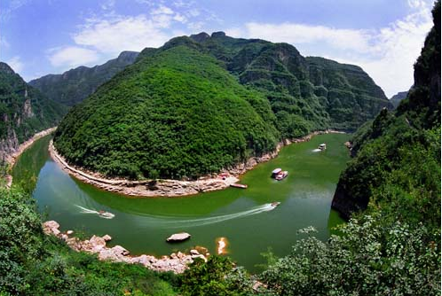
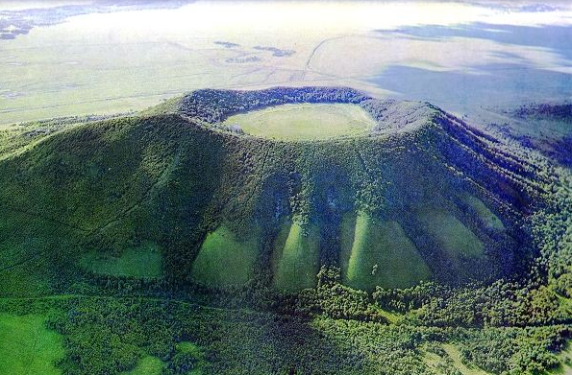
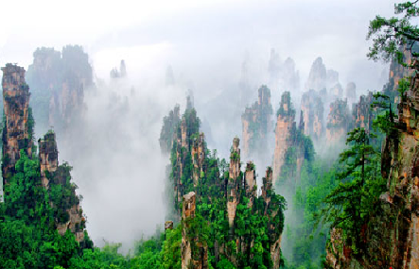
丹霞山世界地质公园Danxiashan Geopark
云台山世界地质公园Yuntaishan Geopark
五大连池世界地质公园Wudalianchi Geopark
张家界世界地质公园Zhangjiajie Geopark

Slide 33
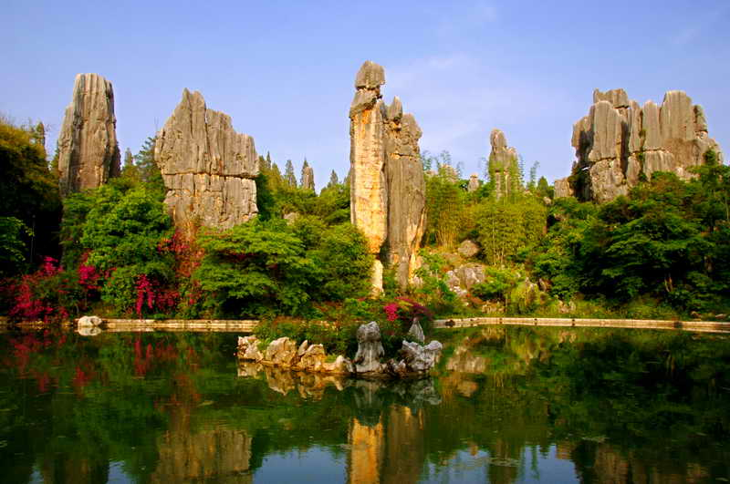
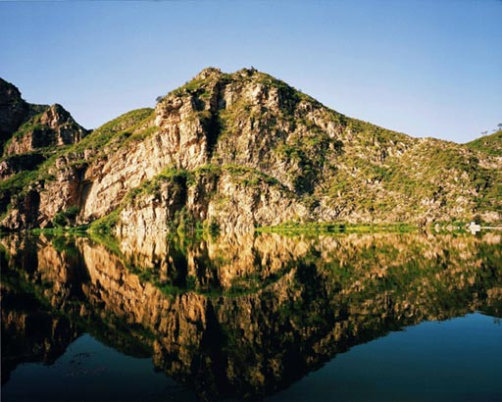
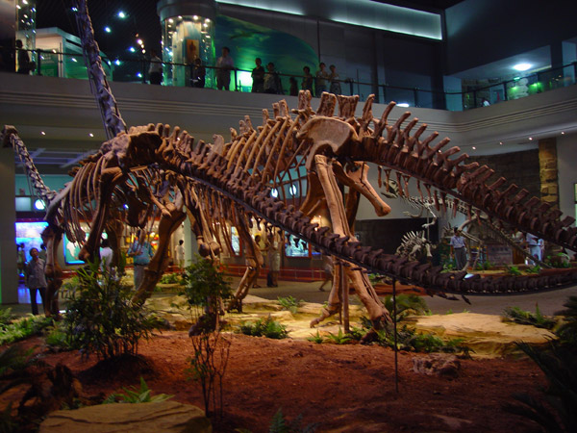
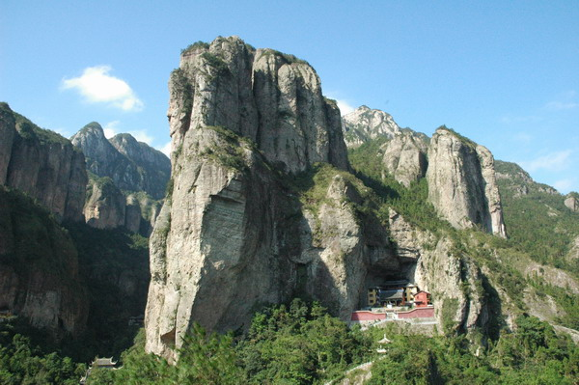
石林世界地质公园Stone Forest Geopark
房山世界地质公园Fangshan Geopark
雁荡山世界地质公园Yandangshan Geopark
自贡世界地质公园Zigong Geopark

Slide 34
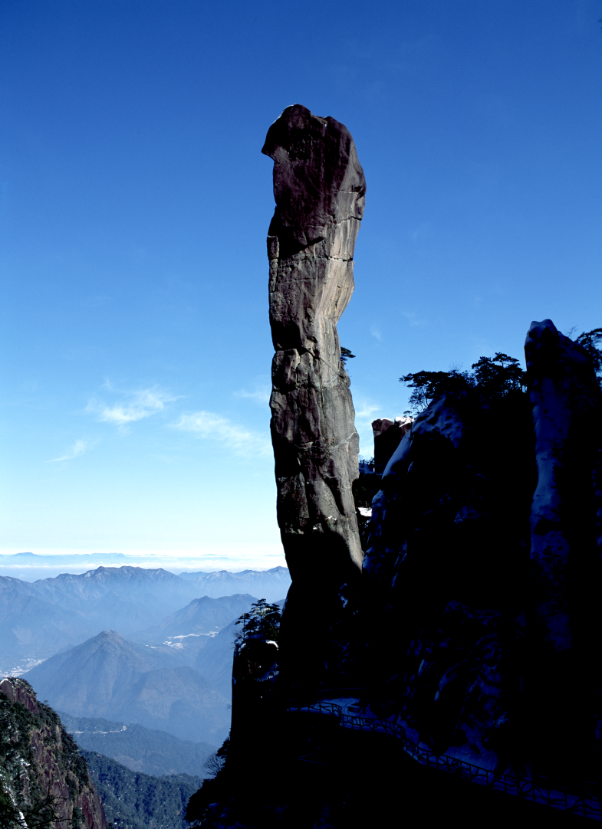
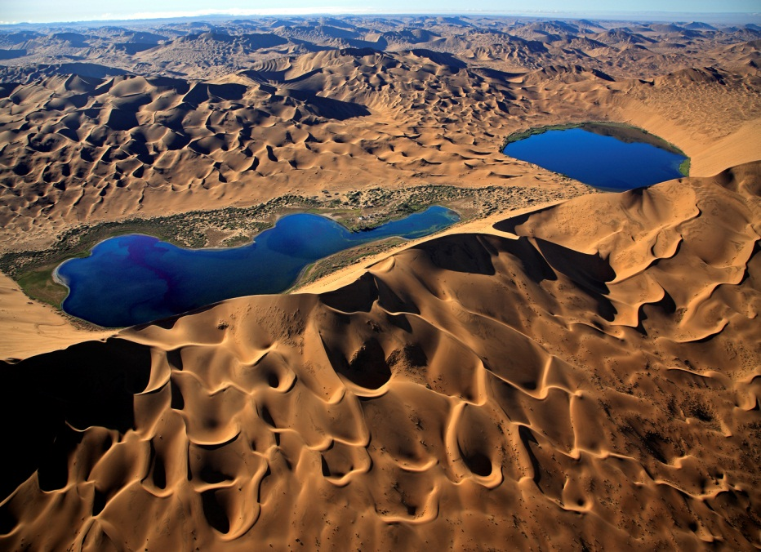
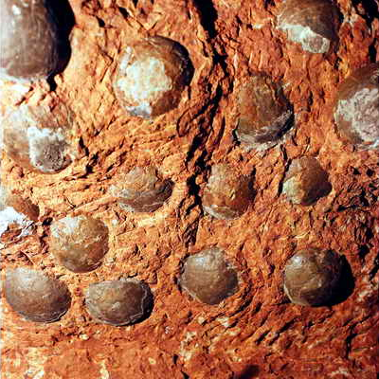
黄山世界地质公园Huangshan Geopark
三清山世界地质公园Sanqingshan Geopark
阿拉善世界地质公园Alxa Desert Geopark
伏牛山世界地质公园Funiushan Geopark

Slide 35
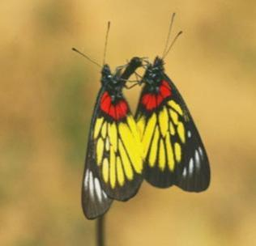
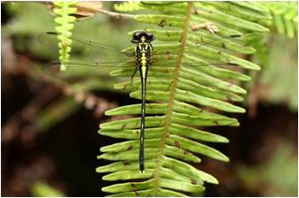
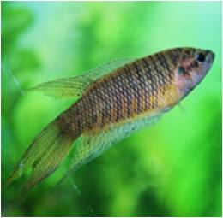
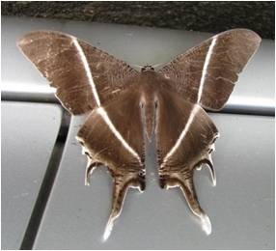
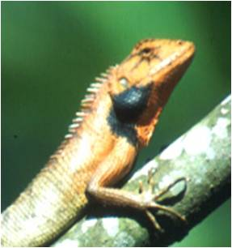
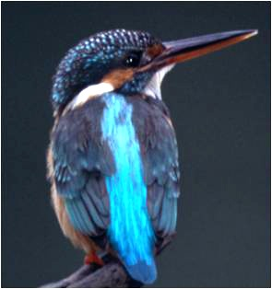
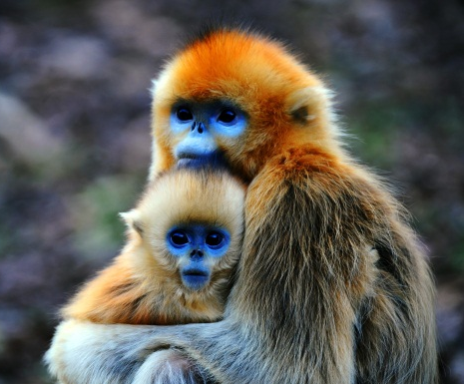
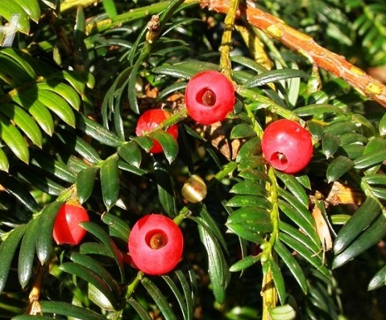
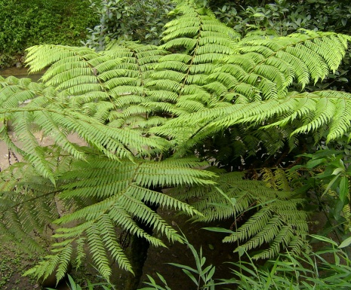
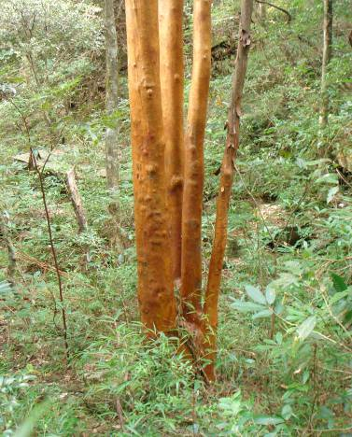
2、生态多样性 Biodiversity

Slide 36
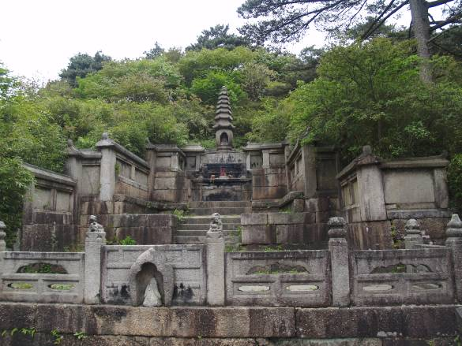
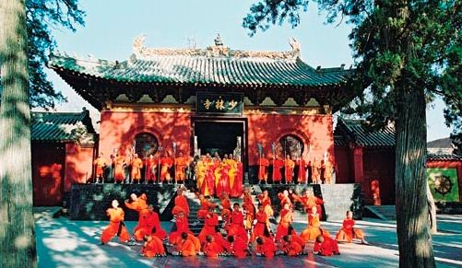
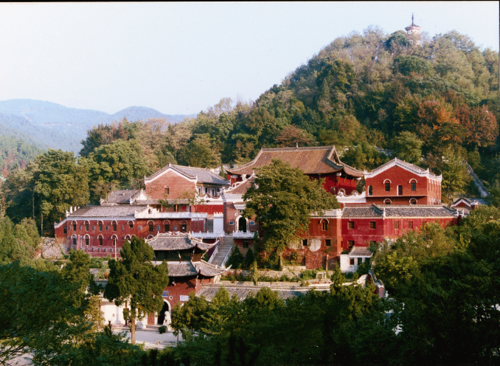
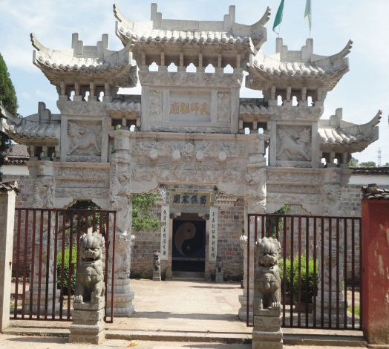
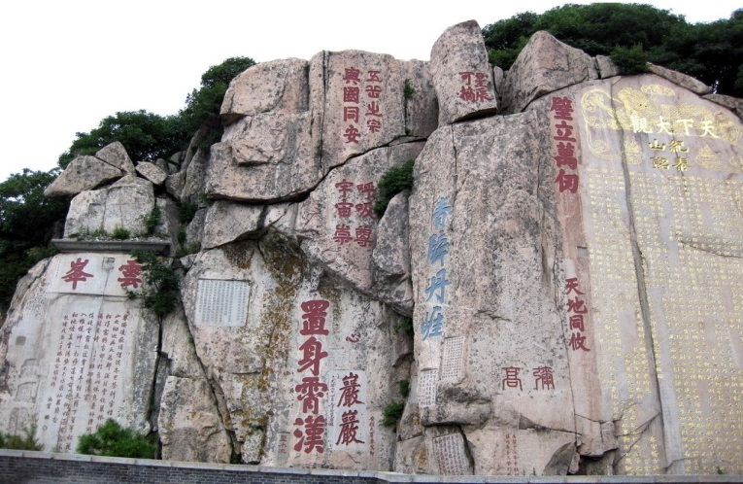
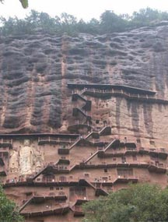
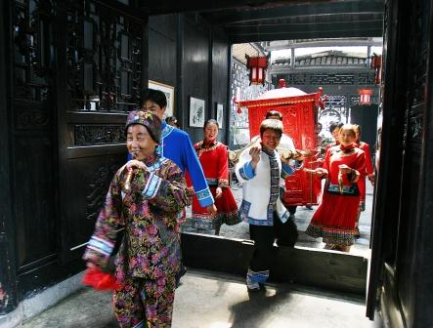
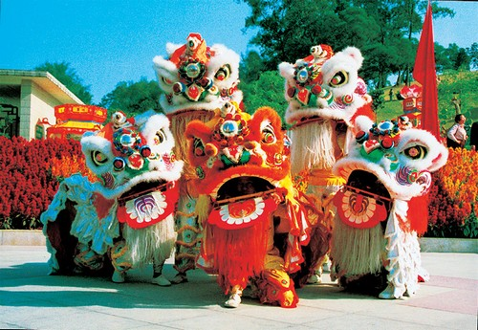
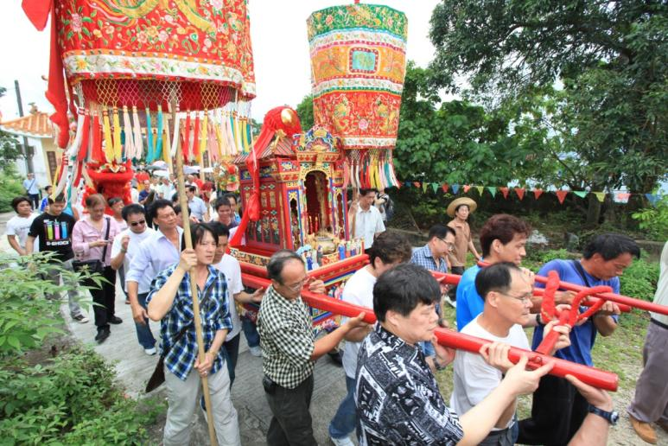
3、文化多样性 Cultural diversity

Slide 37
2
世界地质公园的好处

Slide 38
1、有效保护了地质遗迹资源
资源调查-摸清家底
划定不同级别保护区
地质公园面积超过5万 km²
设立地质遗迹清单
动态监测
地质遗迹保护项目
-中央财政投入33亿元
-地方财政投入43亿元
-门票收入
地质公园建设投入—388亿元

Slide 39
2、推动了地学科普教育
“强化科学解说 普及地学知识”——博物馆200+、解说牌12000+
地学科普宣传周
科普报告会
科普作品展
志愿者行动

Slide 40
3、带动地方经济发展
增加就业机会
——直接27万、间接220万人
旅游收入
——近年每年增加1000亿元
当地餐饮、住宿、商贸
2008-2010年，地质公园旅游接待人次、门票收入、旅游总收入

Slide 41
增加收入（品牌的附加值）
“世界地质公园”标签=产品好
“生态的、纯正的、天然的、无害的、有机的”
“传统的、正宗的、公正的、古老的、神秘的”
能带来“愉悦、美好、快乐、舒缓、安宁”的情感
自然价值+人文价值
“价值最大化，后悔最小化”的品质
产品经济价值
产品精神价值（生态价值、文化价值、社会价值、民俗价值、体验价值）

Slide 42
4、创建世界级品牌
国家行为、国家利益、国家荣誉；
增强地区影响力，促进经济可持续发展和人民生活水平提高；
按国际标准保护全球珍贵的地质遗产。

Slide 43
5、提高社区生活品质
改善基础设施：交通、水电、通讯、住宿、泊车、厕所
旅游促销
政府财力支持（生态补偿）+社会资本投入
能力建设
保护意识提升
生态经济带的建立
原住民收入的增长

Slide 44
3
湘西地质公园有什么

Slide 45
一、湘西地质公园概况
地质公园面积2710km²，分为5大景区，涉及7个县市，多个公园体系。
以岩溶地貌景观为主体，以举世闻名的红石林、寒武系金钉子和高原切割型峡谷群景观为主要特色。兼有典型的地质构造事件、古冰川气候事件与古生物遗迹等诸多典型地质现象。
生态环境优美、历史文化悠久，少数民俗风情独具特色，是大自然留给人类的一个天然岩溶地质和历史文化博物馆。

Slide 46
二、自然地理概况
（1）云贵高原边缘斜坡地带，武陵山区
（2）亚热带季风气候，明显的大陆性气候特征
（3）沅水水系，主要支流——酉水、武水
（4）生态良好，华中生物基因库

Slide 47
三、地质概况
扬子陆块（地台）东南缘，毗邻华南陆块（华南活动带），属二者过渡地带
地层出露古老，缺失石炭、侏罗、古近、新进系地层
出露岩性以古生代碳酸盐岩为主

Slide 48
四、地质演化
1、地球曾经是个“雪球” The Earth was once a snowball.
7亿年前的地球，经历了两次最寒冷的冰川事件，从陆地到海洋，全部被冰雪覆盖，变成一个白色大雪球。地质公园内的古老冰碛岩，是当时冰川留下的重要证据。
吕洞山黄金寨古城组冰碛砾岩
新元古代“雪球地球”事件，经历了两次大冰期
吕洞山黄金寨南沱组冰碛砾岩

Slide 49
雪球地球的产生与罗迪尼亚超大陆裂解是有关联的

Slide 50
2、沧海桑田Ocean changed into land
雪球地球后，6亿年前的湘西，曾经是一片汪洋大海，我们脚踩的大地，岩石都来自于远古的海洋沉积。之后板块漂移，我们从赤道附近来到了北纬30°附近，海洋也变成了陆地。

Slide 51
3、来自远古海洋的馈赠Present from ancient ocean
5亿年前的海洋精灵——球接子类三叶虫是寒武纪一种米粒大小的浮游生物，为精确划分地球年龄标记了“金钉子”。
光滑光尾球接子三叶虫化石

Slide 52
4、浑浊的扬子古海
红色石头是4.5亿年前的奥陶纪浅海中的泥沙沉积固结而成，造就了如今世界最大的红色碳酸盐岩石林。
古丈红石林

Slide 53
5、曾经的热带海洋
洛塔台地上灰白色石头的真面目是“石灰岩”，是2.5亿年前的二叠纪温暖的热带海洋中的珊瑚等日积月累凝固而成的，塑造了洛塔岩溶台地伟岸的山体。
洛塔岩溶台地

Slide 54
6、崛起的大陆
盘古大陆解体，湘西成为陆地，印度板块逐渐向东亚板块冲撞过来，公园所在的地区逐渐隆起，最终成为云贵高原边缘的一部分。

Slide 55
7、高原的解体 Plateau disintegration
在印度板块冲撞过来的同时，云贵高原也受到挤压不断抬升过程，高原边缘不断被流水切割、破碎、解体，公园内的岩溶台地-峡谷，记录了这一过程。
峒河台地-峡谷群

Slide 56
五、地质公园四大特色
1、全球唯一一个世界地质公园包含两枚“金钉子”（GSSP）
湘西寒武系属古扬子海台缘斜坡沉积地带，又是由浅海向深海过渡的古生物混生带。
这一特殊地质环境下孕育的排碧-古丈剖面，具有岩相单一、地层完整、露头连续、界线明显、化石丰富的特点。
该剖面中的“诸球接子”化石带的标准化石和重要分子均具有广泛的国际寒武系地层对比意义，是解决全球寒武系分统建阶最理想的剖面。
2003年与2010年，寒武系排碧阶、古丈阶“金钉子” 在湘西确立。

Slide 57
2、全球规模最大的红色碳酸盐岩石林
湘西红石林出露总面积84 km²，由1000多个形态丰富、层次分明、类型多样、组合复杂的红色石柱组成，是目前全球在奥陶系红色碳酸盐地层上发育的规模最大的一片红色石林景观，为全球红色碳酸盐岩石林的模式地。

Slide 58
3、蔚为壮观的切割高原型岩溶台地-峡谷景观
古近纪以来，湘西地区受大规模剥蚀夷平作用影响，发育有洛塔期（1000-1400m）和召市期（600-900m）两级剥夷面。受新构造运动的影响，湘西地区快速隆升，向斜成山，古酉水和武水水系沿着云贵岩溶高原边缘侵蚀切割，形成洛塔—吕洞山—德夯岩溶台地-峡谷群。
园区岩溶台地——峡谷完整记录了新生代新构造运动地壳快速抬升的地质历史，成为云贵高原边缘斜坡地带侵蚀、切割、分离、解体演化过程的突出例证。
吕洞山岩溶台地—峡谷群

Slide 59
4、岩溶地质生态与少数民族文化融合的典范
园区有21个保护完好的中国传统古村落和14个中国少数民族特色村寨；有26项国家级非物质文化遗产保护名录，“苗族赶秋”入选联合国教科文组织人类非物质文化遗产代表作名录，民族文化景观地质生态景观相得益彰。
园区十八洞村是中国“精准扶贫”战略的首创地，为全球扶贫与可持续发展提供了可资借鉴的经验。

Slide 60
4
地质公园的志愿者活动

Slide 61
1、开展科普活动
与科研院校合作
——科研教学/实习基地
——国土资源科普基地

Slide 62
科普活动

Slide 63
小学生在咸淡水分界线科普
取水样，尝咸淡。

Slide 64
西班牙建立了17处“Geocentros (地质校园)”， 分别设置在地质公园园区内的小学、中学、 成人教育中心和教师培训中心。

Slide 65
采集岩石和化石标本、利用岩块制作手工艺品和化石涂鸦、仿制岩洞和壁画、养殖蜜蜂，观察蜜蜂的活动和蜂蜜的酿制，嫁接种植果树和观察水果的生长，孩子们学习兴趣浓厚，将地质公园的科普活动办得有声有色， 有成效。

Slide 66
小学果树嫁接科普活动

Slide 67
小学养蜂科普活动

Slide 68
挪威初中生志愿者讲解博物馆
2、辅助博物馆讲解

Slide 69
3、参与地质遗迹保护与促进社区发展
参与地质遗迹保护与宣传
志愿者和民间组织的建设
科普教育

